Slide 1

CÔNG CỤ VÀ MÔI TRƯỜNG PHÁT TRIỂN PHẦN MỀM

Slide 2
CHƯƠNG 4: Công cụ quản lý dự án phần mềm
Mục tiêu
Bài học này cung cấp cho người học các nội dung sau:
Các công cụ quản lý dự án phổ biến hiện nay
Quản lý dự án với Redmine
Quản lý dự án với Jira

Slide 3
CHƯƠNG 4: Công cụ quản lý dự án phần mềm
CÁC CÔNG CỤ QUẢN LÝ DỰ ÁN PHỔ BIẾN
Phần mềm quản lý dự án là công cụ hỗ trợ không thể thiếu với các doanh nghiệp hiện nay, nhằm giúp đỡ con người trong việc đơn giản hoá quy trình làm việc, minh bạch hoá kết quả kinh doanh và thúc đẩy cộng tác giữa các thành viên trong đội ngũ.

Slide 4
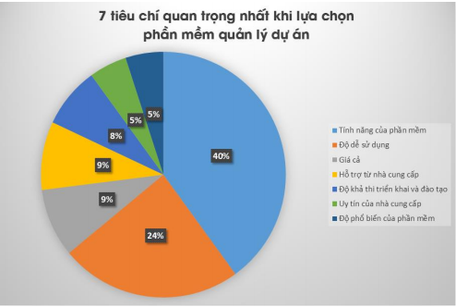
CHƯƠNG 4: Công cụ quản lý dự án phần mềm
CÁC CÔNG CỤ QUẢN LÝ DỰ ÁN PHỔ BIẾN

Slide 5
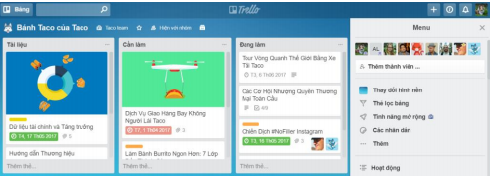
CHƯƠNG 4: Công cụ quản lý dự án phần mềm
Trello
Trello là một phần mềm quản lý dự án online phổ biến hoạt động trên nền tảng web và dễ dàng sử dụng nhất hiện.

Slide 6
CHƯƠNG 4: Công cụ quản lý dự án phần mềm
Trello
Trello là một phần mềm quản lý dự án online phổ biến hoạt động trên nền tảng web và dễ dàng sử dụng nhất hiện.
Một số tính năng chính của công cụ quản lý dự án Trello như sau:
Bạn có thể mời bao nhiêu người vào bảng của bạn khi bạn cần
Chủ động thảo luận hoặc nhận xét và gửi tệp đính kèm
Lên danh sách cần kiểm tra và theo dõi ngày hết hạn
Với Trello bạn có thể dễ dàng hoạt động mọi lúc mọi nơi
Bạn có thể tạo thẻ tag và nhận xét qua email hoặc ứng dụng
Phần mềm dự án Trello có hỗ trợ gói miễn phí và trả phí tùy theo nhu cầu

Slide 7
CHƯƠNG 4: Công cụ quản lý dự án phần mềm
Microsoft Project
Microsoft Project là một sản phẩm phần mềm quản lý dự án được phát triển và cung cấp bởi Microsoft. Nó là một công cụ rất phù hợp với việc thiết lập quy trình quản lý tiến độ dự án phần mềm.
Một số tính năng chính của Microsoft Project là:
Cho phép bạn dễ dàng lên kế hoạch phát triển một dự án
Chỉ định tài nguyên cho các tác vụ của dự án
Theo dõi tiến độ dự án theo dạng mạng lưới
Quản lý ngân sách chi tiêu của từng hạng mục dự án
Phân tích khối lượng công việc của từng dự án
Microsoft Project là phần mềm quản lý dự án có tính phí trùng bình $10/người dùng

Slide 8
CHƯƠNG 4: Công cụ quản lý dự án phần mềm
Basecamp
Basecamp là một công cụ quản lý dự án rất phổ biến. Nó rất dễ sử dụng và thiết lập mọi thứ bạn cần để hoàn thành tốt công việc của dự án ở một nơi duy nhất.
Một số tính năng chính của công cụ quản lý dự án Basecamp:
Dễ dàng theo dõi cuộc thảo luận của nhóm
Danh sách công việc cần làm của từng dự án
Đăng ký tự động nhận bản tin cập nhật tình hình dự án
Hệ thống thống kê báo cáo tiến độ dự án trực quan
Trao đổi nhóm và nhắn tin riêng cho từng người
Phần mềm Basecamp chỉ tính phí theo gói dung lượng lưu trữ và tính năng

Slide 9
CHƯƠNG 4: Công cụ quản lý dự án phần mềm
Jira
Jira là một ứng dụng theo dõi và quản lý lỗi, vấn đề và dự án, được phát triển để làm quy trình này trở nên dễ dàng hơn cho mọi tổ chức. JIRA đã được thiết kế với trọng tâm vào kết quả công việc, có thể sử dụng ngay và linh hoạt khi sử dụng.
Một số tính năng chính của Jira:
Quản lý, theo dõi tiến độ của dự án
Quản lý lỗi, tính năng, công việc, những cải tiến hoặc bất kỳ vấn đề gì
Tìm kiếm nhanh chóng với bộ lọc JIRA Query Language
Xây dựng quy trình làm việc tương thích với yêu cầu của từng dự án
Cung cấp nhiều loại báo cáo thống kê với rất nhiều loại biểu đồ khác nhau phù hợp với nhiều loại hình dự án, nhiều đối tượng người dùng

Slide 10
CHƯƠNG 4: Công cụ quản lý dự án phần mềm
Jira
Dễ dàng tích hợp với các hệ thống khác (như Email, Excel, RSS…)
Có thể chạy trên hầu hết các nền tảng phần cứng, hệ điều hành và cơ sở dữ liệu JIRA Project là tập các issues, được định nghĩa dựa trên các yêu cầu (requirements) của tổ chức, một JIRA Project có thể là:
một dự án lập trình
một chiến dịch marketing
một hệ thống hỗ trợ hỏi đáp
một hệ thống quản lý các đề nghị
một hệ thống quản lý yêu cầu website cấp cao Các khái niệm cơ bản của JIRA được thể hiện như hình dưới

Slide 11
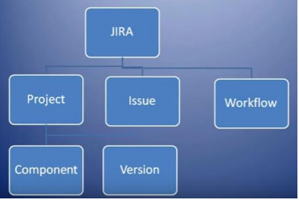
CHƯƠNG 4: Công cụ quản lý dự án phần mềm
Jira

Slide 12
CHƯƠNG 4: Công cụ quản lý dự án phần mềm
Jira
Mỗi issue thuộc 1 project. Mỗi project có tên (name) (vd: Website Issues) và 1 khóa (key) (vd: WEB). Project key làm prefix của issue key (vd: WEB-101, WEB-102, …).
Project cômpônent là sự phân nhóm các issue (luận lý). Mỗi project gồm nhiều component, phụ thuộc vào nhu cầu của tổ chức.

Slide 13
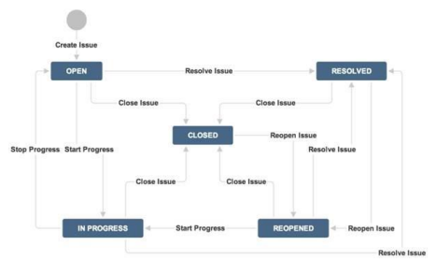
CHƯƠNG 4: Công cụ quản lý dự án phần mềm
Jira

Slide 14
CHƯƠNG 4: Công cụ quản lý dự án phần mềm
Tạo một issue trong Jira
Các issue hình thành các điểm then chốt của JIRA, do đó, để tạo ra chúng có ở tùy chọn bên phải trên thanh menu:
Project
Tất cả các issue đều thuộc về một dự án. Bạn có thể chọn cùng bằng cách click vào trình đơn thả xuống (drop down) và chọn các dự án mà vấn đề này thuộc về.

Slide 15
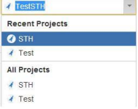
CHƯƠNG 4: Công cụ quản lý dự án phần mềm
Tạo một issue trong Jira

Slide 16
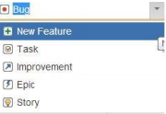
CHƯƠNG 4: Công cụ quản lý dự án phần mềm
Tạo một issue trong Jira
Issue Type
Trường này sẽ hiển thị tất cả các kiểu của issue rằng nó có thể được tạo và the dõi thông qua JIRA. Lựa chọn sau đây là có sẵn trong danh sách này (danh sách này có thể khác nhau phụ thuộc vào các thiết lập được cài đặt bởi người quản trị)

Slide 17
CHƯƠNG 4: Công cụ quản lý dự án phần mềm
Tạo một issue trong Jira
Issue Type
Trường này sẽ hiển thị tất cả các kiểu của issue rằng nó có thể được tạo và the dõi thông qua JIRA. Lựa chọn sau đây là có sẵn trong danh sách này (danh sách này có thể khác nhau phụ thuộc vào các thiết lập được cài đặt bởi người quản trị)

Slide 18
CHƯƠNG 4: Công cụ quản lý dự án phần mềm
Tạo một issue trong Jira
Issue Type
Những mục: Bug, new feature, task, improvement là chính xác những tên mà nó bao hàm
Epic và Story là liên quan nhiều hơn tới các dự án Agile. Story thì là yêu cầu trông Agile mà cần được theo dõi từ khi bắt đầu tới kết thúc. Epic thì là một nhóm của các Story
Hoặc có thể hiểu
Epic là những yêu cầu của khác hang mà chưa được làm rõ. Story là những epic đã được làm rõ và có thể tạo task

Slide 19
CHƯƠNG 4: Công cụ quản lý dự án phần mềm
Tạo một issue trong Jira
Issue Type
Những mục: Bug, new feature, task, improvement là chính xác những tên mà nó bao hàm
Epic và Story là liên quan nhiều hơn tới các dự án Agile. Story thì là yêu cầu trông Agile mà cần được theo dõi từ khi bắt đầu tới kết thúc. Epic thì là một nhóm của các Story
Hoặc có thể hiểu
Epic là những yêu cầu của khác hang mà chưa được làm rõ. Story là những epic đã được làm rõ và có thể tạo task

Slide 20
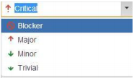
CHƯƠNG 4: Công cụ quản lý dự án phần mềm
Tạo một issue trong Jira
Priority

Slide 21
CHƯƠNG 4: Công cụ quản lý dự án phần mềm
Tạo một issue trong Jira
Priority
Component
Affected Version And Fix Version
Assignee
Description
Attachment
Thêm field vào trang tạo issue
Comment
Log work

Slide 22
CHƯƠNG 4: Công cụ quản lý dự án phần mềm
^{Thank You !}

